Slide 1
«Методический кабинет – источник обогащения профессиональной компетентности педагога»
Методический кабинет
МБДОУ «Детский сад № 156»
Подготовила:
Старший воспитатель
Попова Алёна Викторовна
Высшая квалификационная категория
Иваново, 2020 год

Slide 2
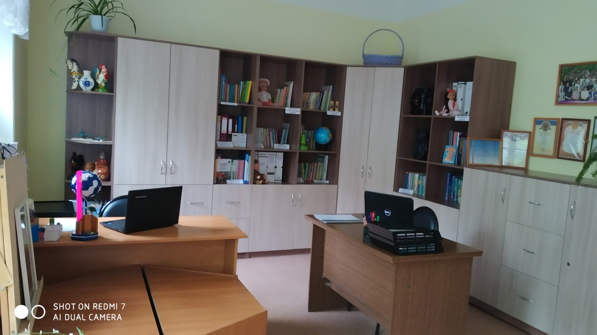
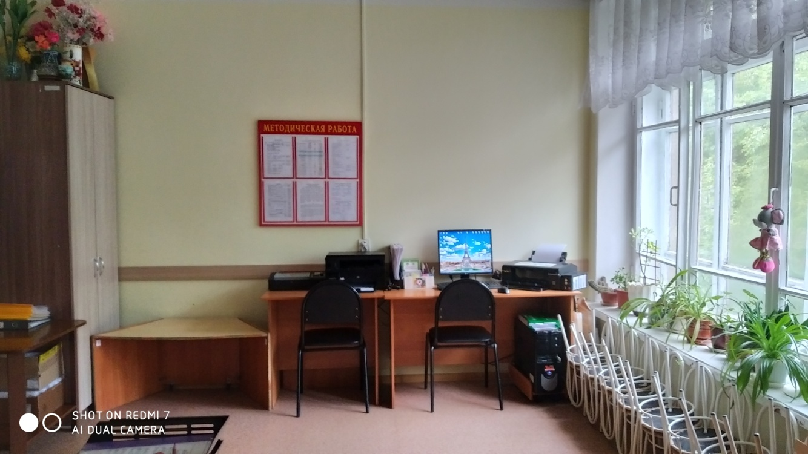
Обстановка методического кабинета ориентирована
на обеспечение эффективной, безопасной,
комфортной профессиональной деятельности сотрудников.

Slide 3
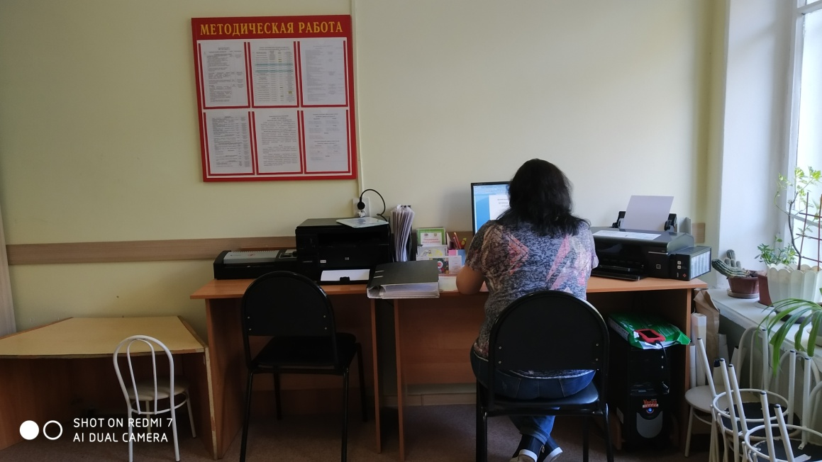
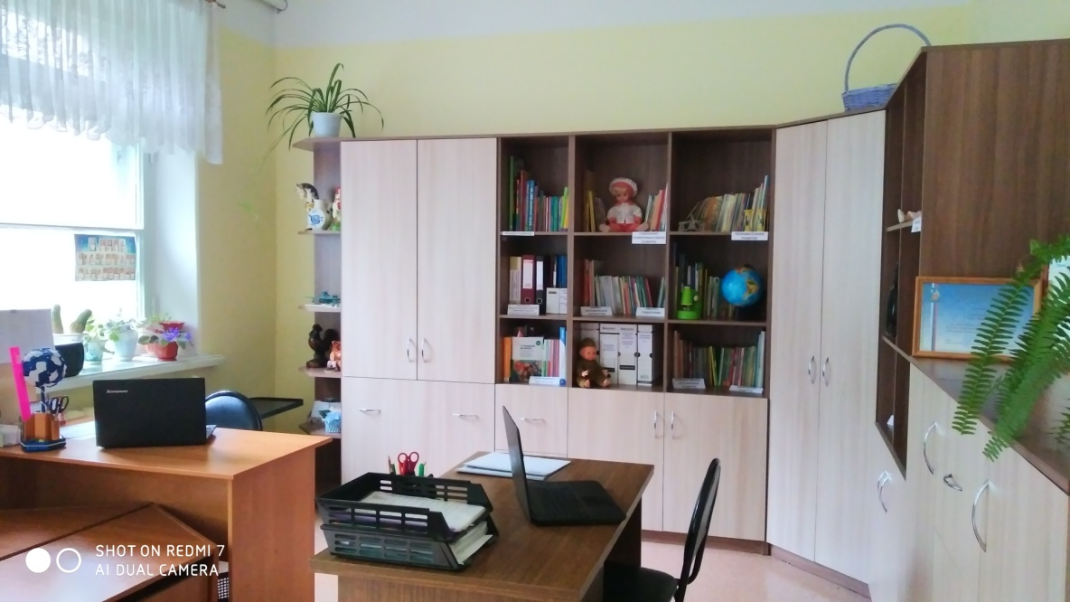
Материально-техническое обеспечение работы методического кабинета:
- Компьютер;
- Ноутбук (3 шт.);
- Принтер (2 шт.);
- МФУ;
Ламинатор;
Выход в интернет (Wi-Fi).
Для работы педагогов оборудовано 4 рабочих места.

Slide 4
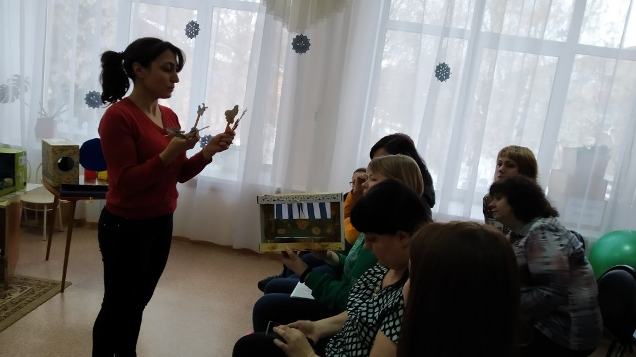
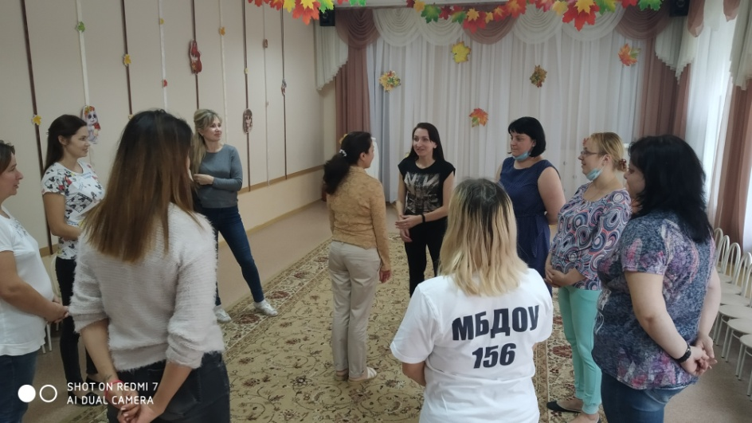
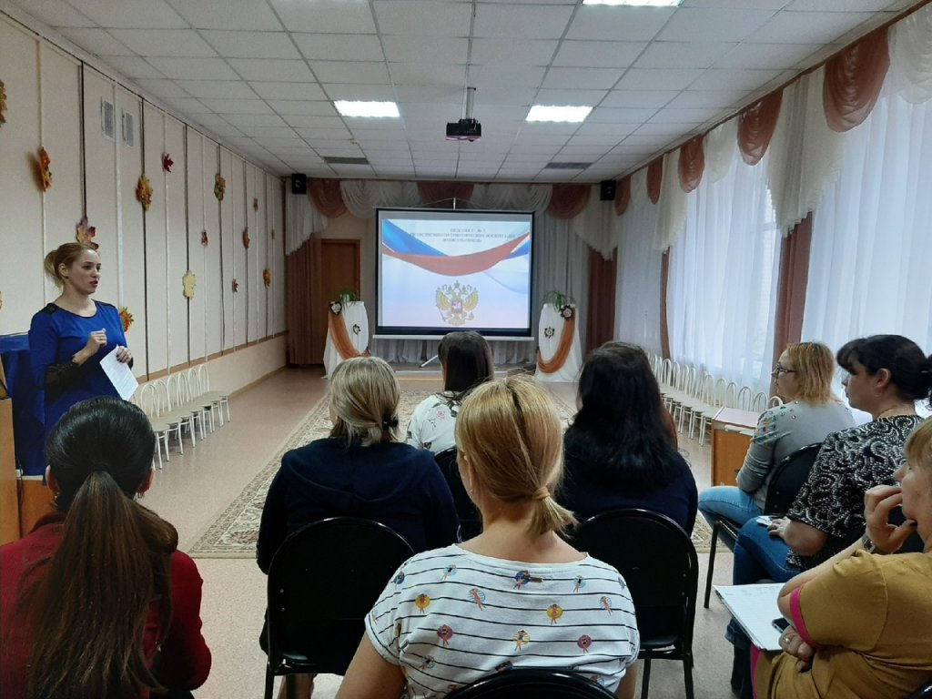
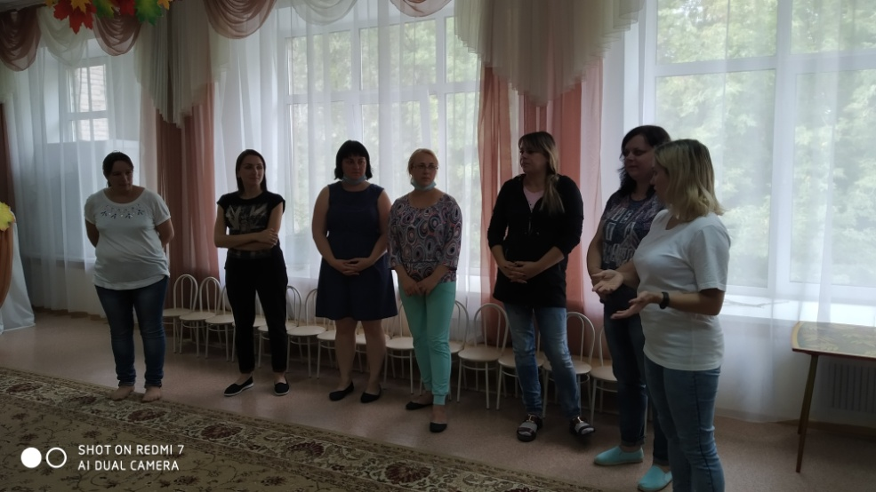
Педагогические советы, производственные собрания, консультации,
семинары и другие методические мероприятия, предполагающие
присутствие большого числа педагогов, проводятся в музыкальном зале.
Для организации имеется все необходимое:
стулья, столы, переносные мольберты, экран, проектор, музыкальный центр,
ноутбуки, выход в интернет (Wi-Fi).

Slide 5
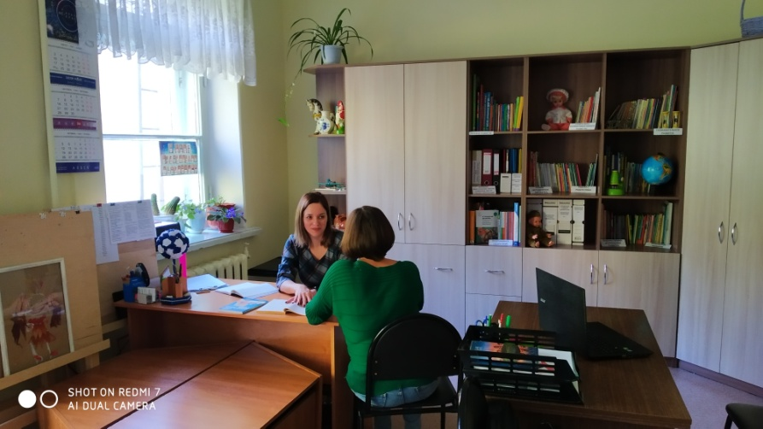
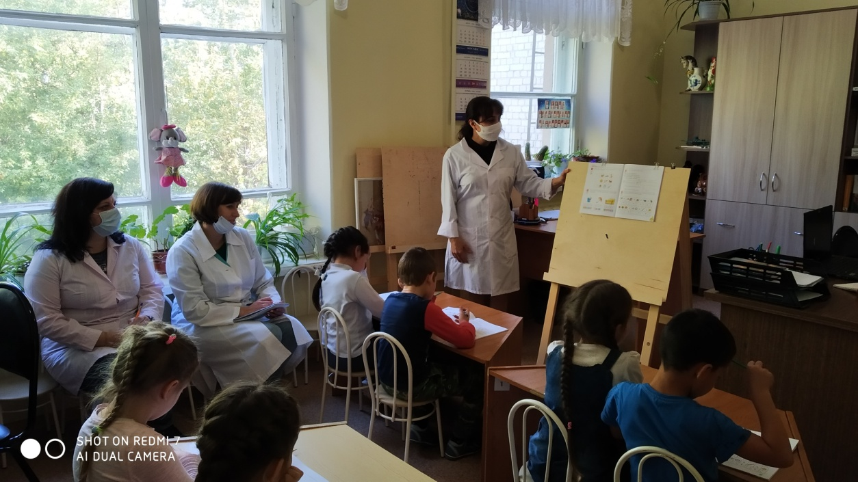
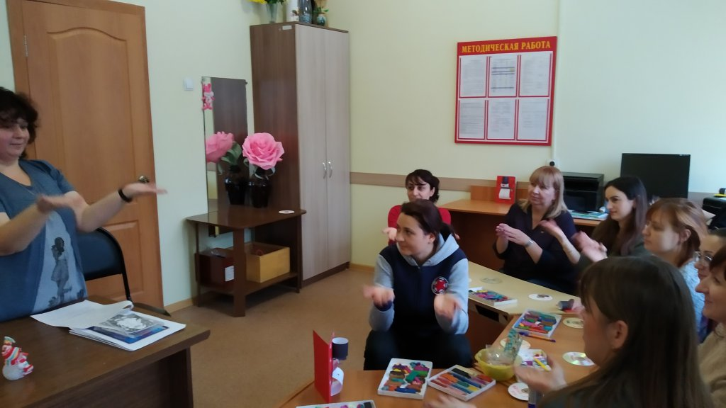
Методический компонент ориентирован
на взаимодействие всех субъектов образовательного процесса детского сада.
Родители и социальные партнеры.
Воспитатели, специалисты, дети.

Slide 6
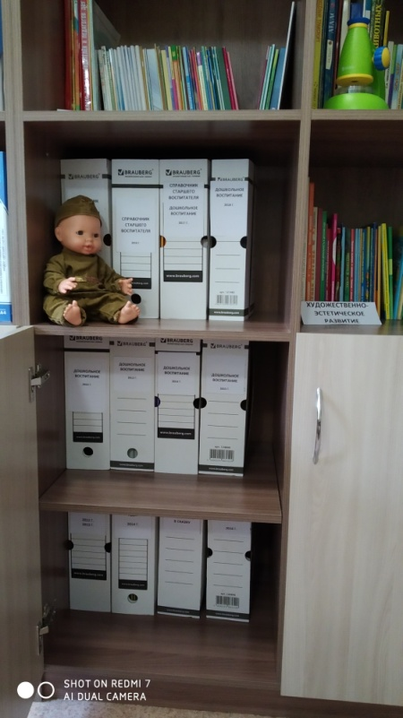
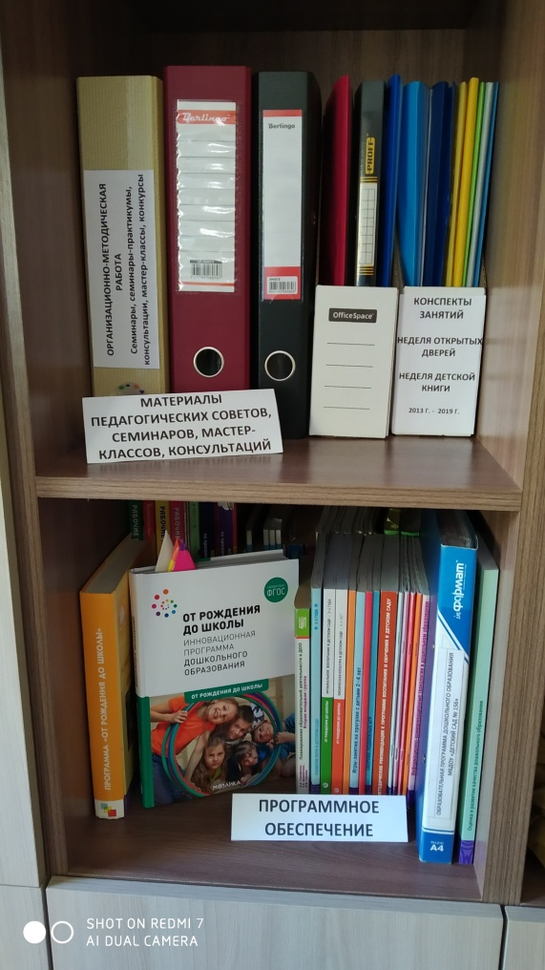
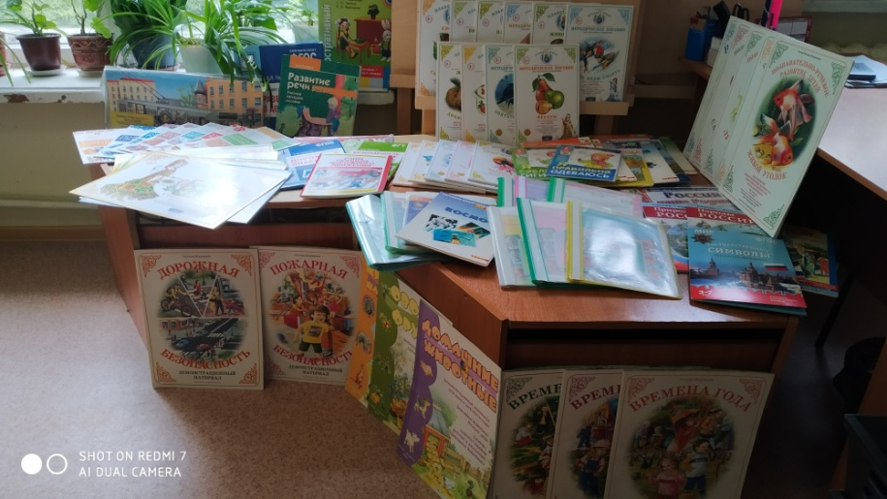
В методическом кабинете представлены разные информационные источники:
справочная, педагогическая, нормативная литература, книги, методические
разработки, программное обеспечение педагогического процесса,
информационно-рекламные объекты, интернет-сайты.
Данные источники ориентированы на повышение знаний и умений педагогов
и родителей.
Демонстрационный материал,
наглядно-дидактические пособия
по всем образовательным областям.
Печатные издания:
«Справочник старшего воспитателя»,
«Дошкольное воспитание»,
«Коллекция идей»,
«Путешествие в сказку».
Материалы методической деятельности,
Программно-методическое обеспечение
по всем возрастам.

Slide 7
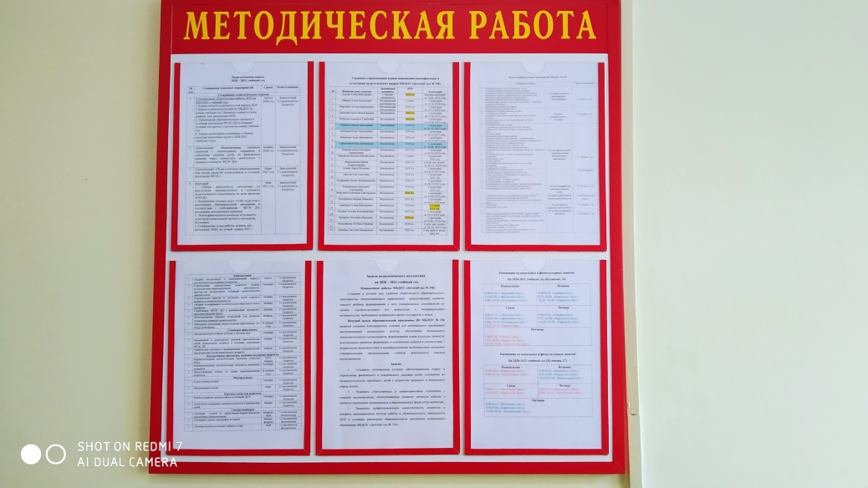
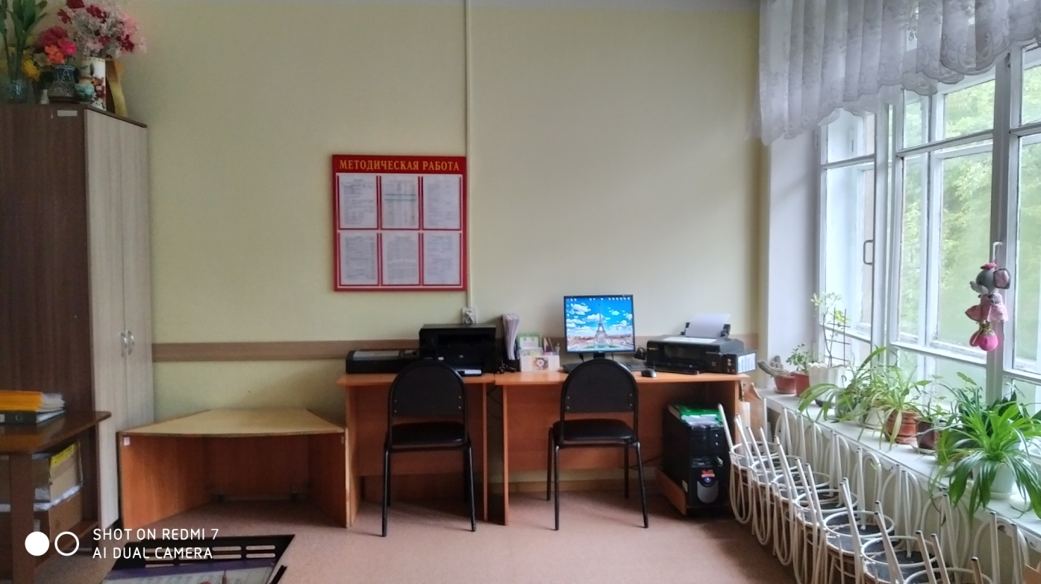
В педагогическом кабинете
расположен стенд «Методическая работа».
Так воспитатели и специалисты всегда могут
получить информацию о годовых задачах,
расписании занятий, графике использования
музыкального зала, графике консультаций,
педагогических советов и других
методических мероприятий. Так же на стенде
размещены сведения о прохождении КПК
и аттестации педагогов, план оздоровительных
мероприятий на учебный год.

Slide 8
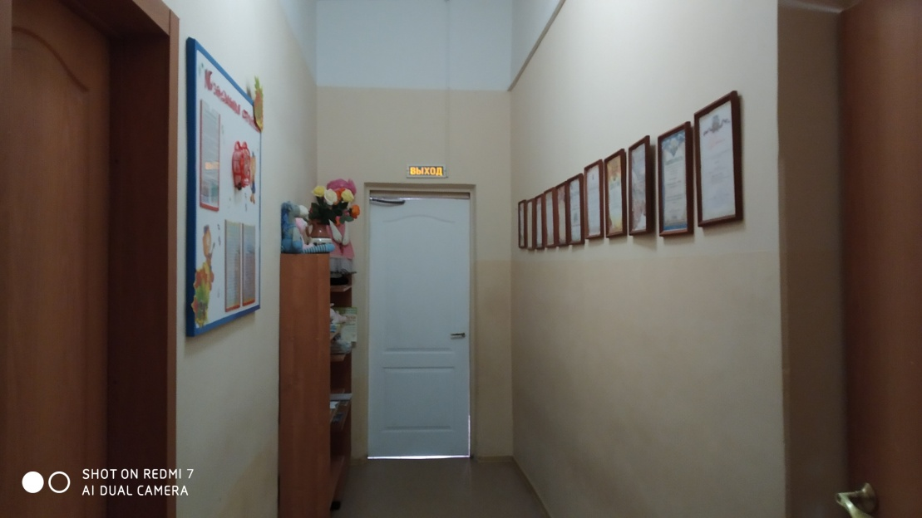
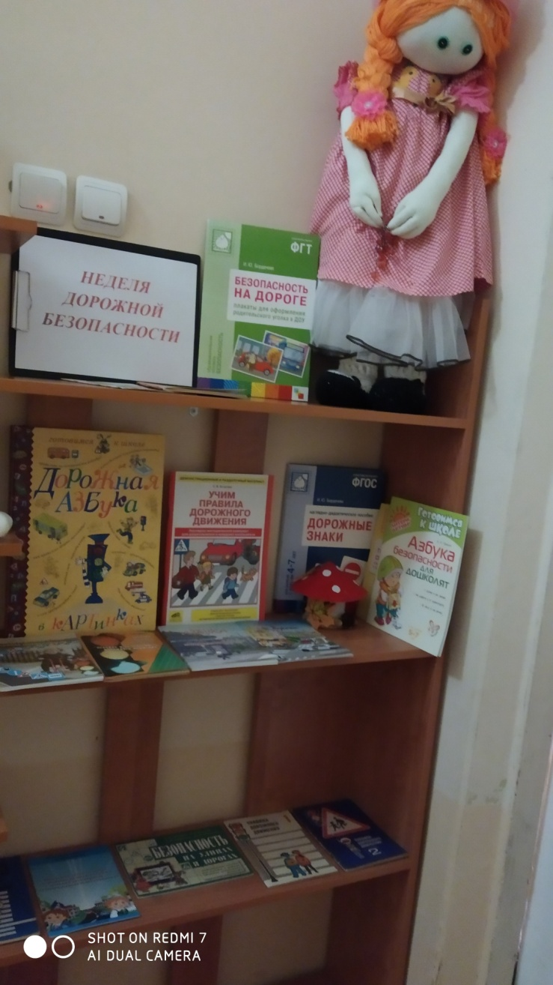
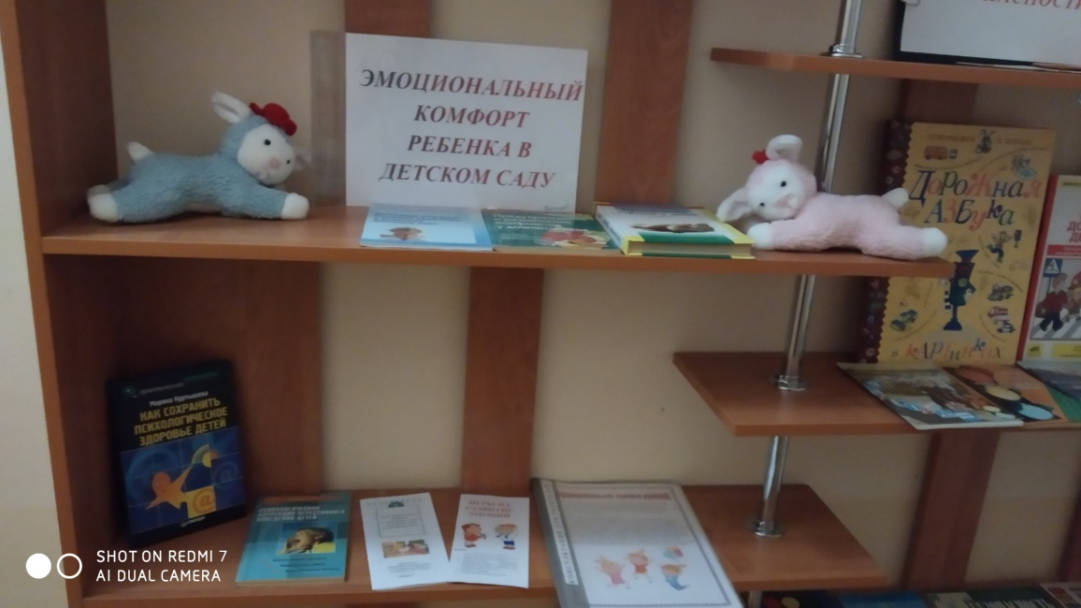
Рядом с методическим кабинетом для педагогов и родителей
организуются тематические выставки.
Их материалы систематически обновляются.

Slide 9
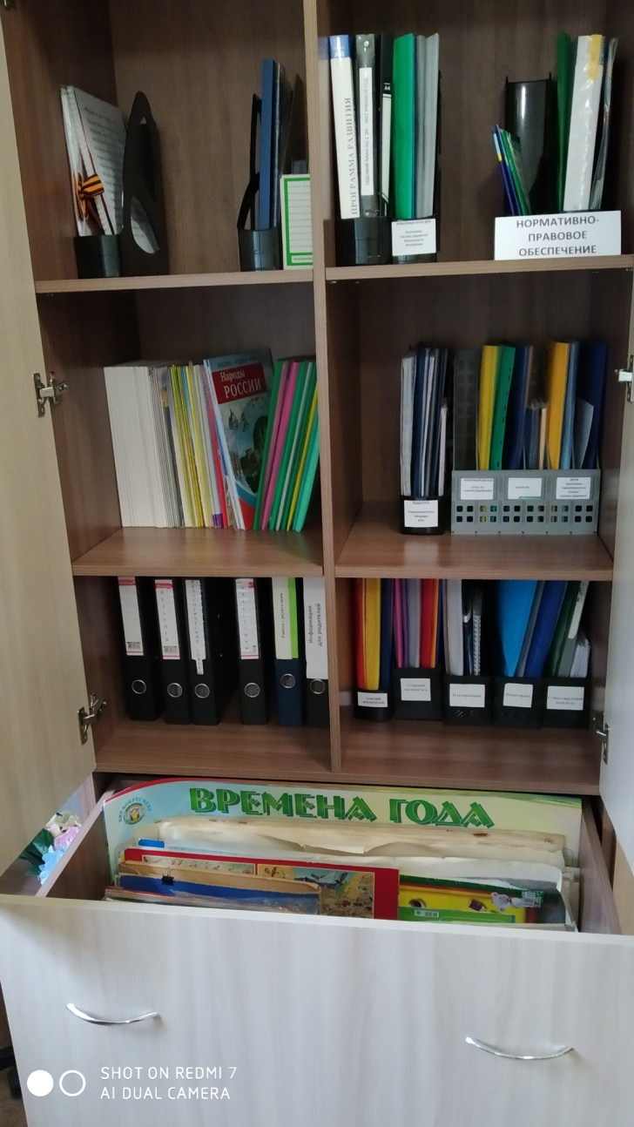
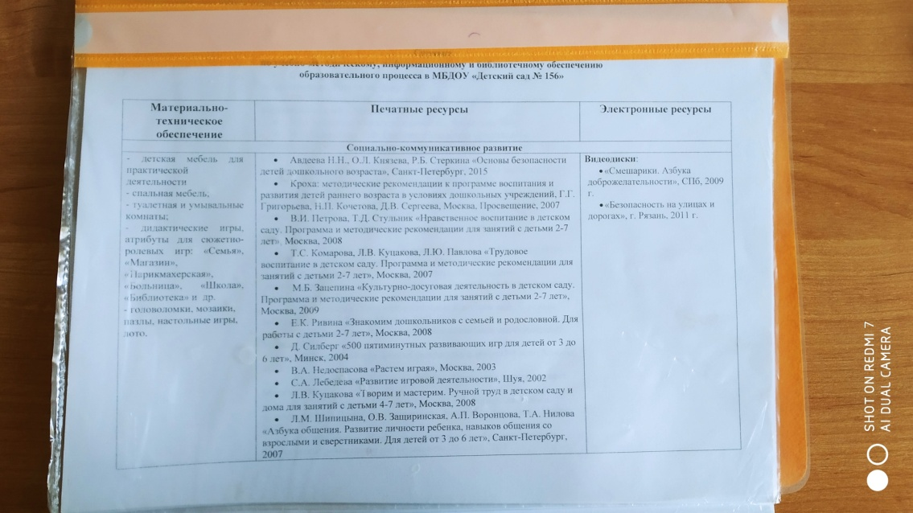
Картотека методического кабинета
дает возможность быстро и легко найти
необходимую информацию.
Она представлена как в печатном виде,
так и в электронном.
Педагоги могут найти данные
по учебно-методическому, информационному
и библиотечному обеспечению образовательного
процесса, о работе электронных образовательных
ресурсов, а также реестре сайтов, размещающих
информацию о всероссийских конкурсах для
образовательных организаций и работников образования.
Для удобства педагогов все имеющиеся источники
разделены на образовательные области, разделы и подписаны.

Slide 10
Таким образом, методический кабинет
МБДОУ «Детский сад № 156»
отвечает основным принципам оснащения
и организации работы.
Он является источником обогащения
профессиональной компетентности
воспитателей и специалистов ДОУ,
центром сбора, обогащения и распространения
педагогической информации и педагогического опыта
воспитателей и специалистов ДОУ.

